Slide 1
空气污染指数的时间序列模型
林元莘

Slide 2

1
时间序列简介
2
平稳性检验
3
模型识别
4
模型估计与诊断

Slide 3
1
时间序列数据简介
2
平稳性检验
3
模型识别
4
模型估计与诊断

Slide 4
时间序列数据简介
数据集来自the World Air Quality Index project(世界空气质量指数项目)网站上的实时数据。
"The World Air Quality Index Project" 是一个全球性的空气质量监测项目，提供实时的空气污染数据。
这个项目由一个独立的环保组织发起，目的是增加公众对空气污染问题的认识。项目利用全球范围内数千个监测站的数据，
测量包括PM2.5、PM10、二氧化硫、二氧化氮等多种空气污染物的浓度。
该数据集包括了从2014年1月1日到2024年5月5日上海市每日空气质量各项指数数据

Slide 5
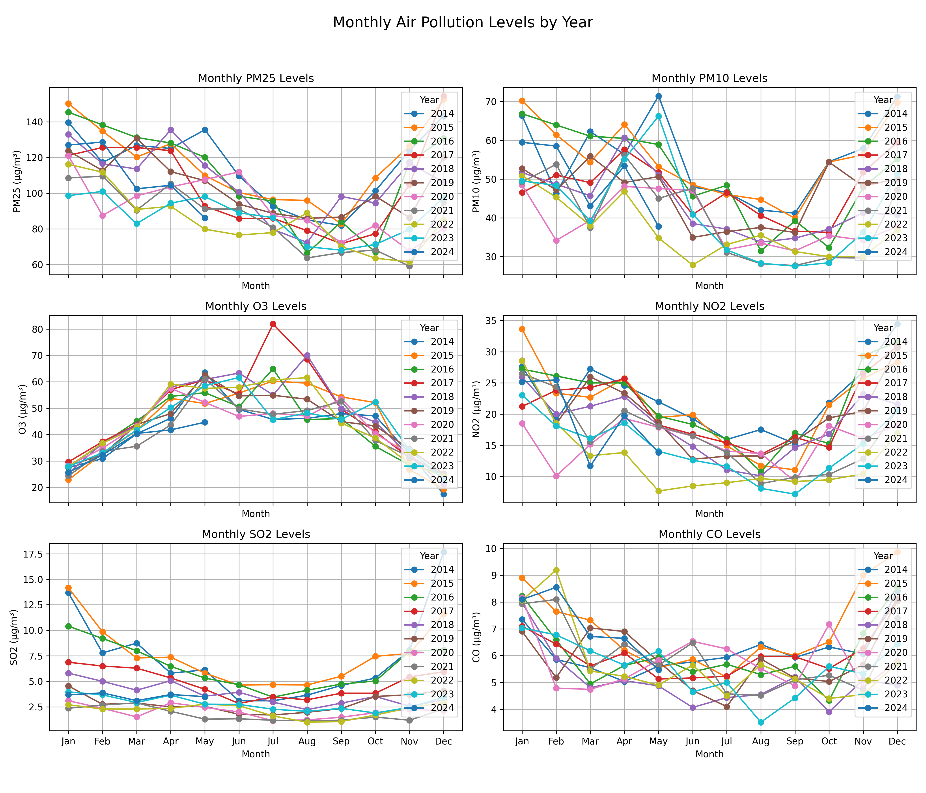
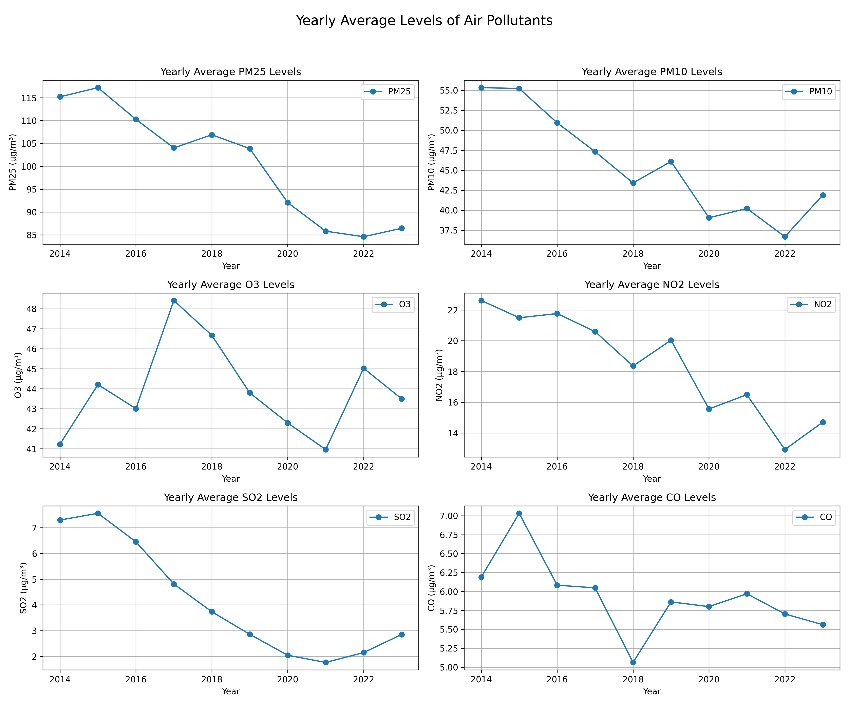
探索性分析
考虑数据的年内变化趋势和年际平均变化趋势
可以发现各项数据每年年内变化趋势相似，年际变化均有下降趋势
使用ADF单位根检验，对数据本身、一阶差分、一阶12步差分进行检验，得到一阶差分或一阶12步差分后的序列平稳性较强

Slide 6
1
时间序列简介
2
平稳性检验
3
模型识别
4
模型估计与诊断

Slide 7
ADF单位根平稳性检验
使用ADF单位根检验，对数据本身、一阶差分、一阶12步差分进行检验，得到一阶差分或一阶12步差分后的序列平稳性较强
特征名称 | 原ADF统计量 | P-值 | 一阶差分ADF统计量 | P-值 | 一阶12步 ADF统计量 | P-值
PM2.5 | -1.37 | 0.87 | -9.78 | 6.80e-17 | -3.51 | 7.77e-3
PM25 | -1.53 | 0.82 | -9.07 | 4.25e-15 | -4.28 | 4.84e-4
O3 | -2.35 | 0.41 | -9.96 | 2.33e-17 | -4.19 | 6.98e-4
NO2 | -2.33 | 0.42 | -11.4 | 5.71e-21 | -4.04 | 1.21e-3
SO2 | 1.18 | 1.0 | -2.97 | 0.03 | -9.36 | 7.71e-16
CO | -1.96 | 0.62 | -8.57 | 8.02e-14 | -3.53 | 7.26e-3

Slide 8
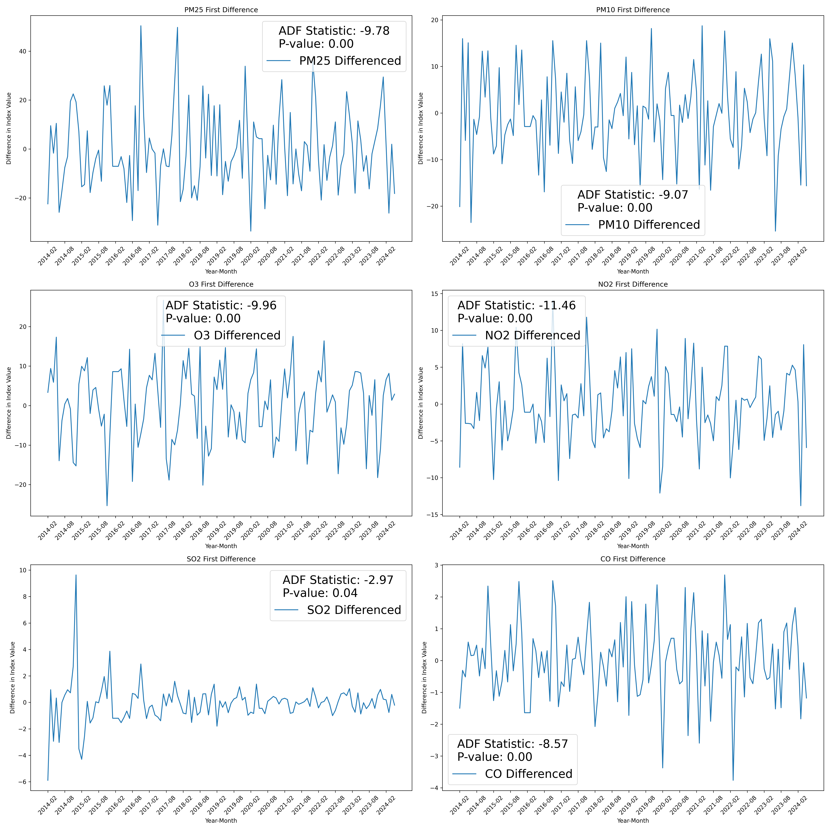
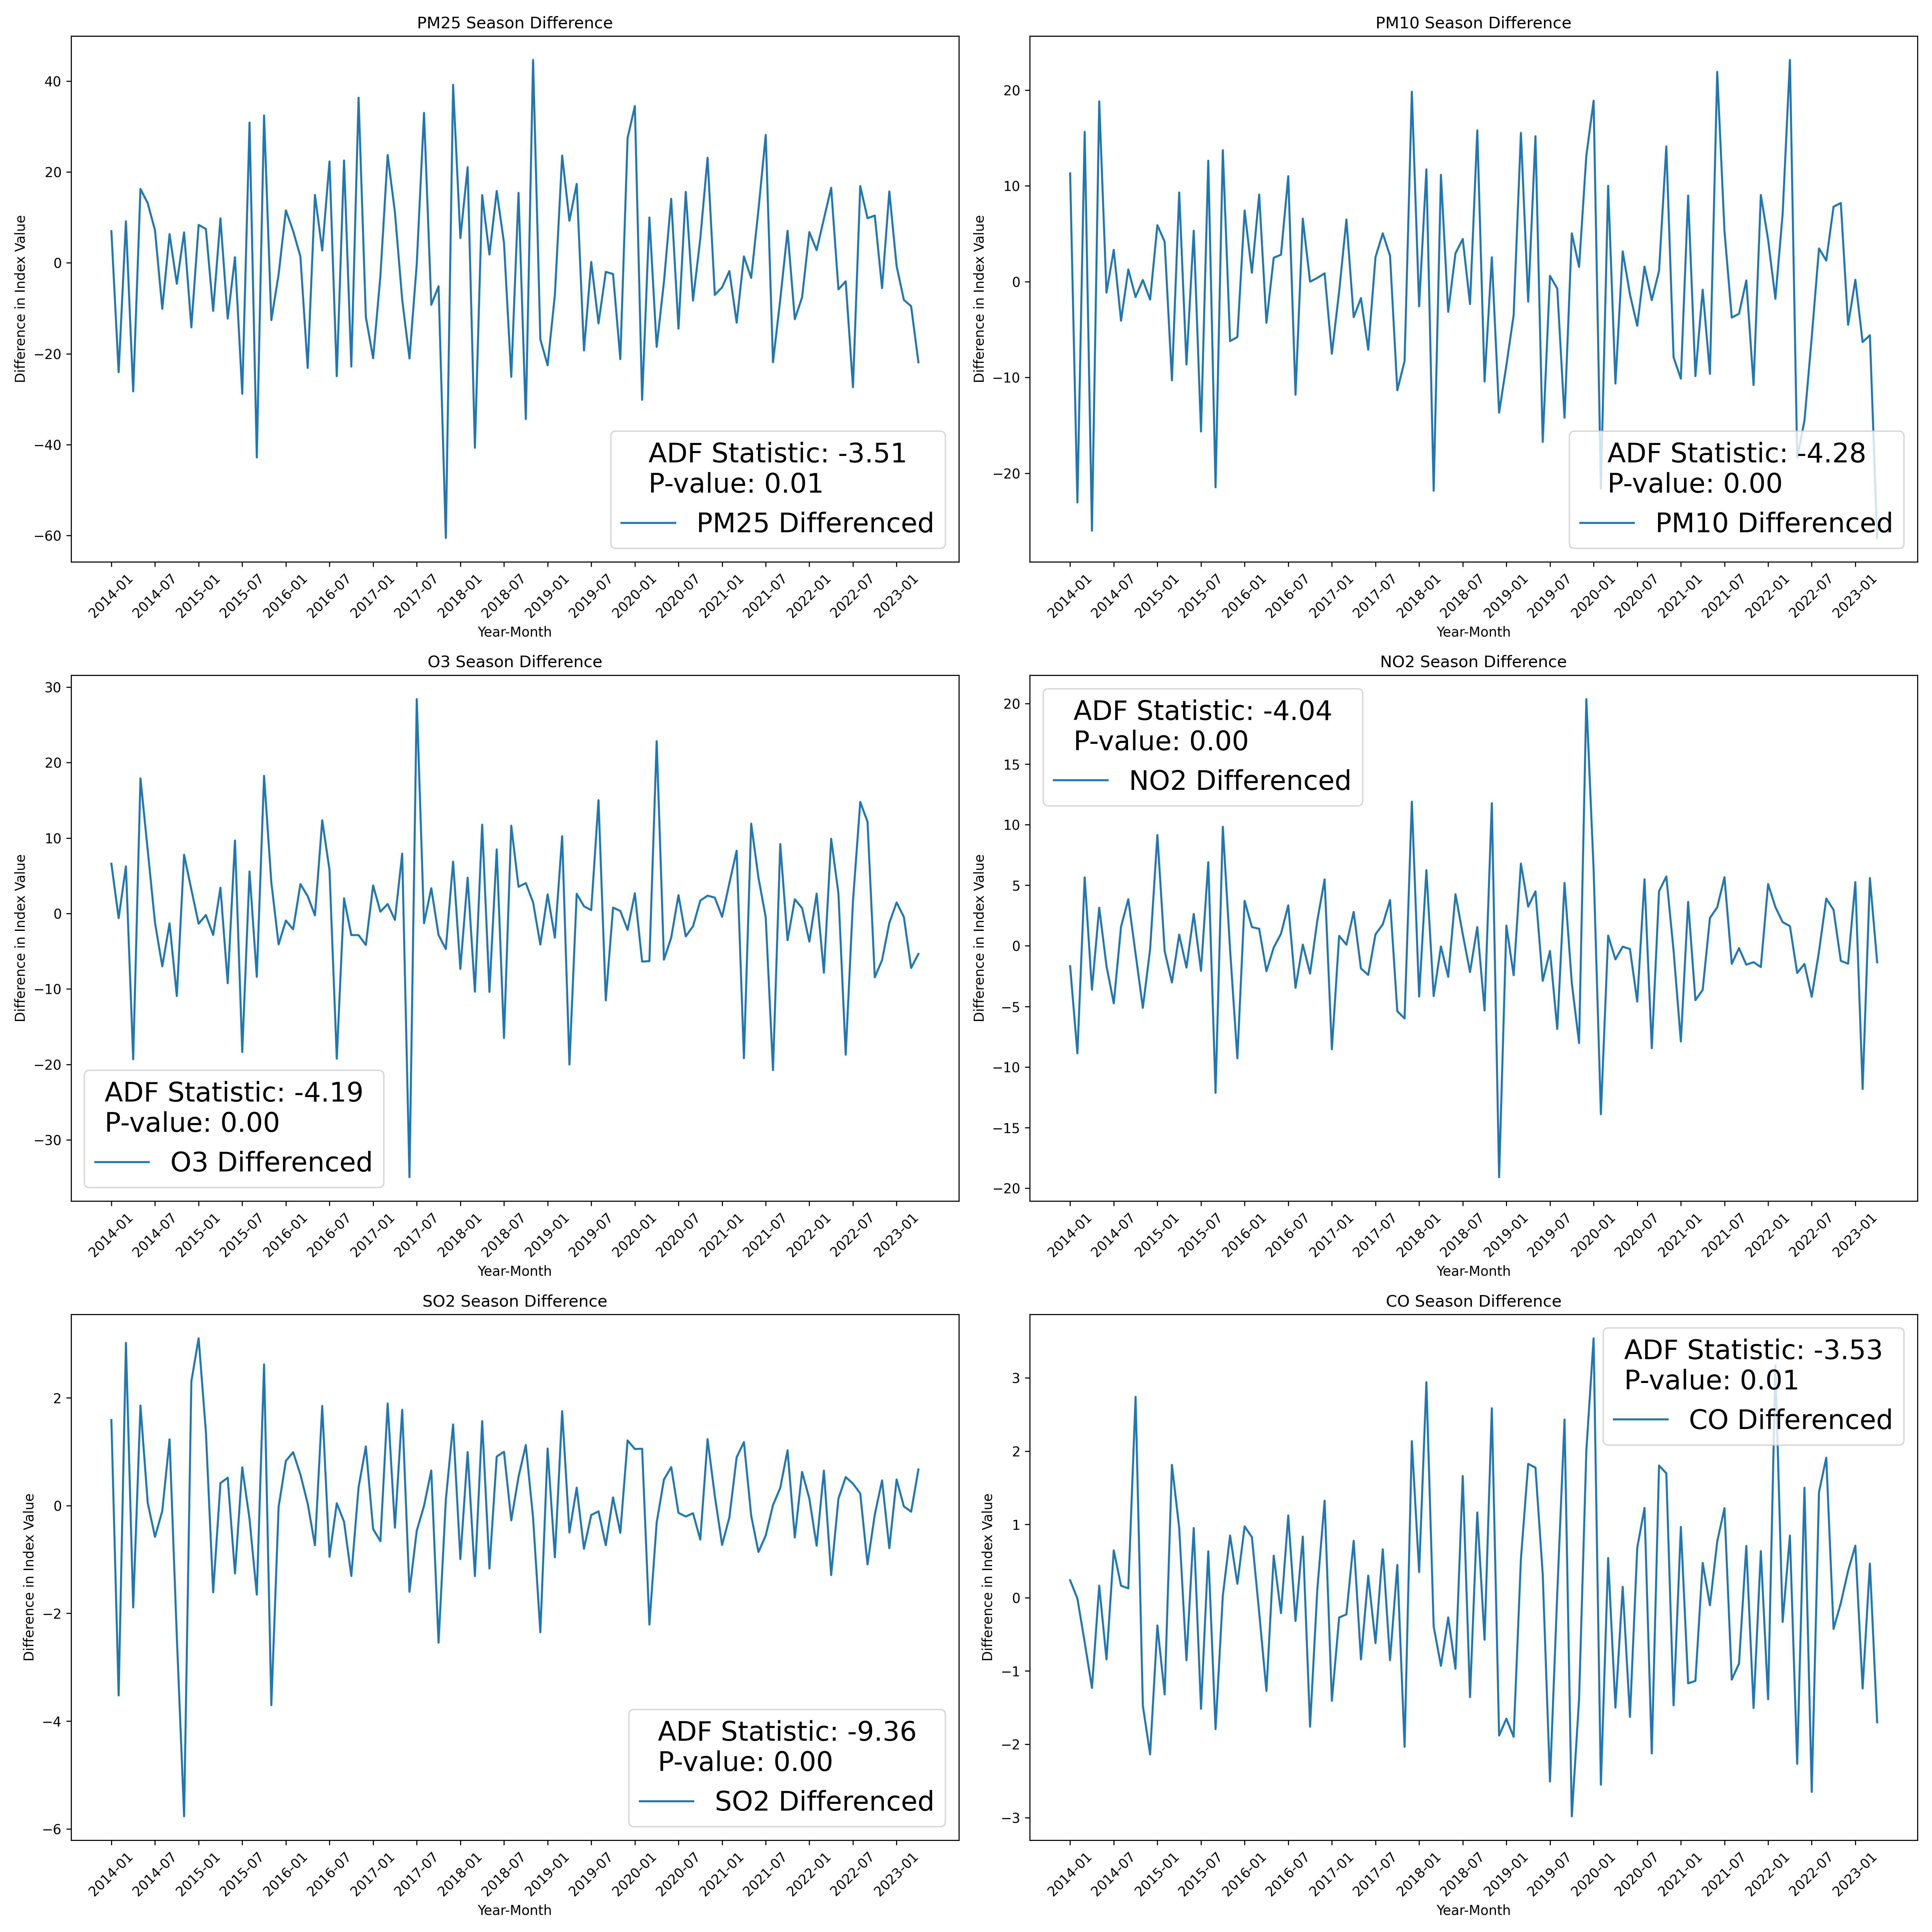
平稳性检验

Slide 9
1
时间序列简介
2
平稳性检验
3
模型识别
4
模型估计与诊断

Slide 10
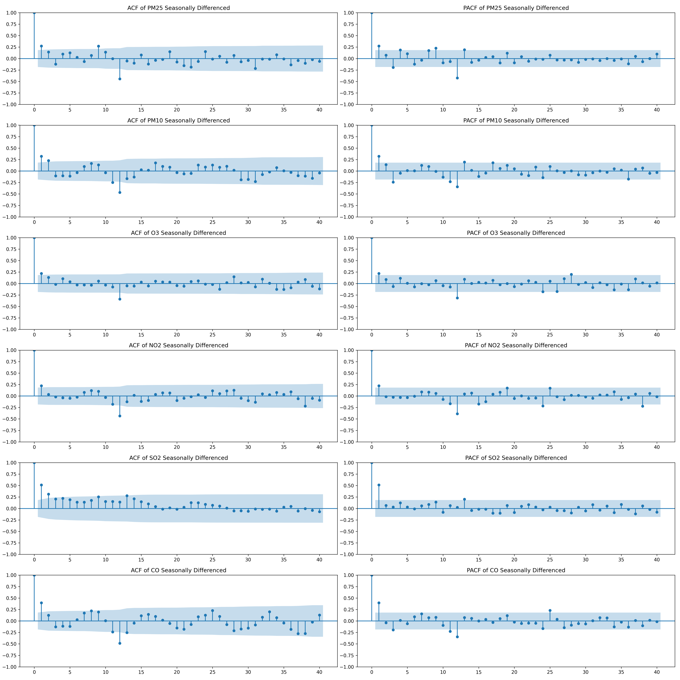
ACF与PACF

Slide 11
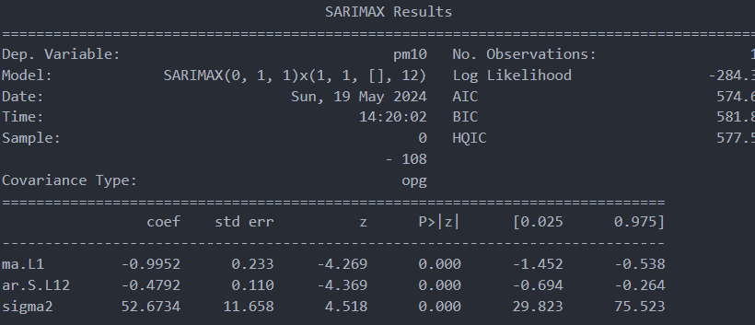
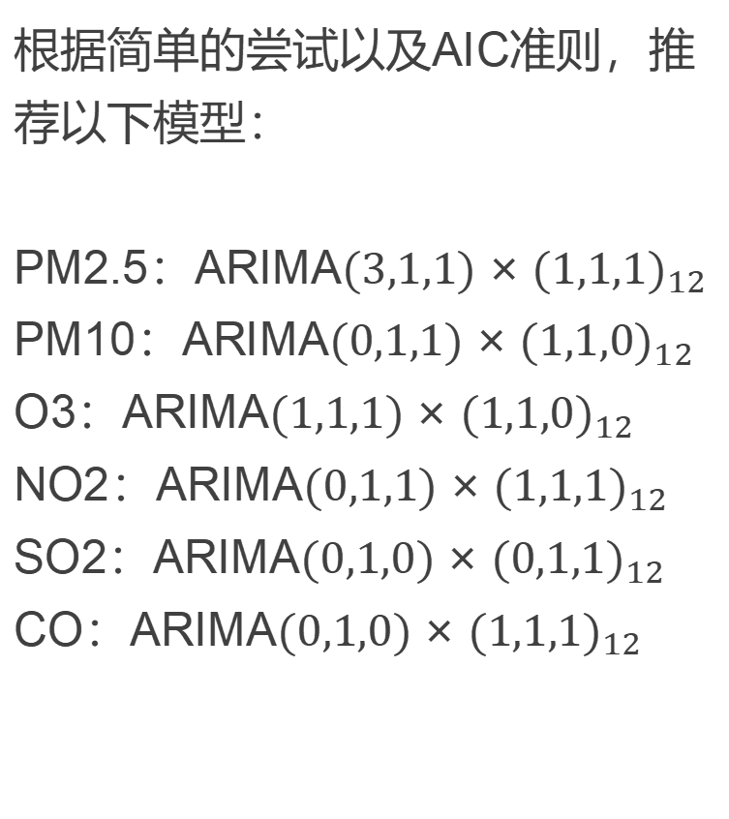
模型推荐
根据简单的尝试以及AIC准则，推荐以下模型：
PM2.5：ARIMA$(3,1,1)×{(1,1,1)}_{12}$
PM10：ARIMA$(0,1,1)×{(1,1,0)}_{12}$
O3：ARIMA$(1,1,1)×{(1,1,0)}_{12}$
NO2：ARIMA$(0,1,1)×{(1,1,1)}_{12}$
SO2：ARIMA$(0,1,0)×{(0,1,1)}_{12}$
CO：ARIMA$(0,1,0)×{(1,1,1)}_{12}$

Slide 12
1
时间序列简介
2
平稳性检验
3
模型识别
4
模型估计与诊断

Slide 13
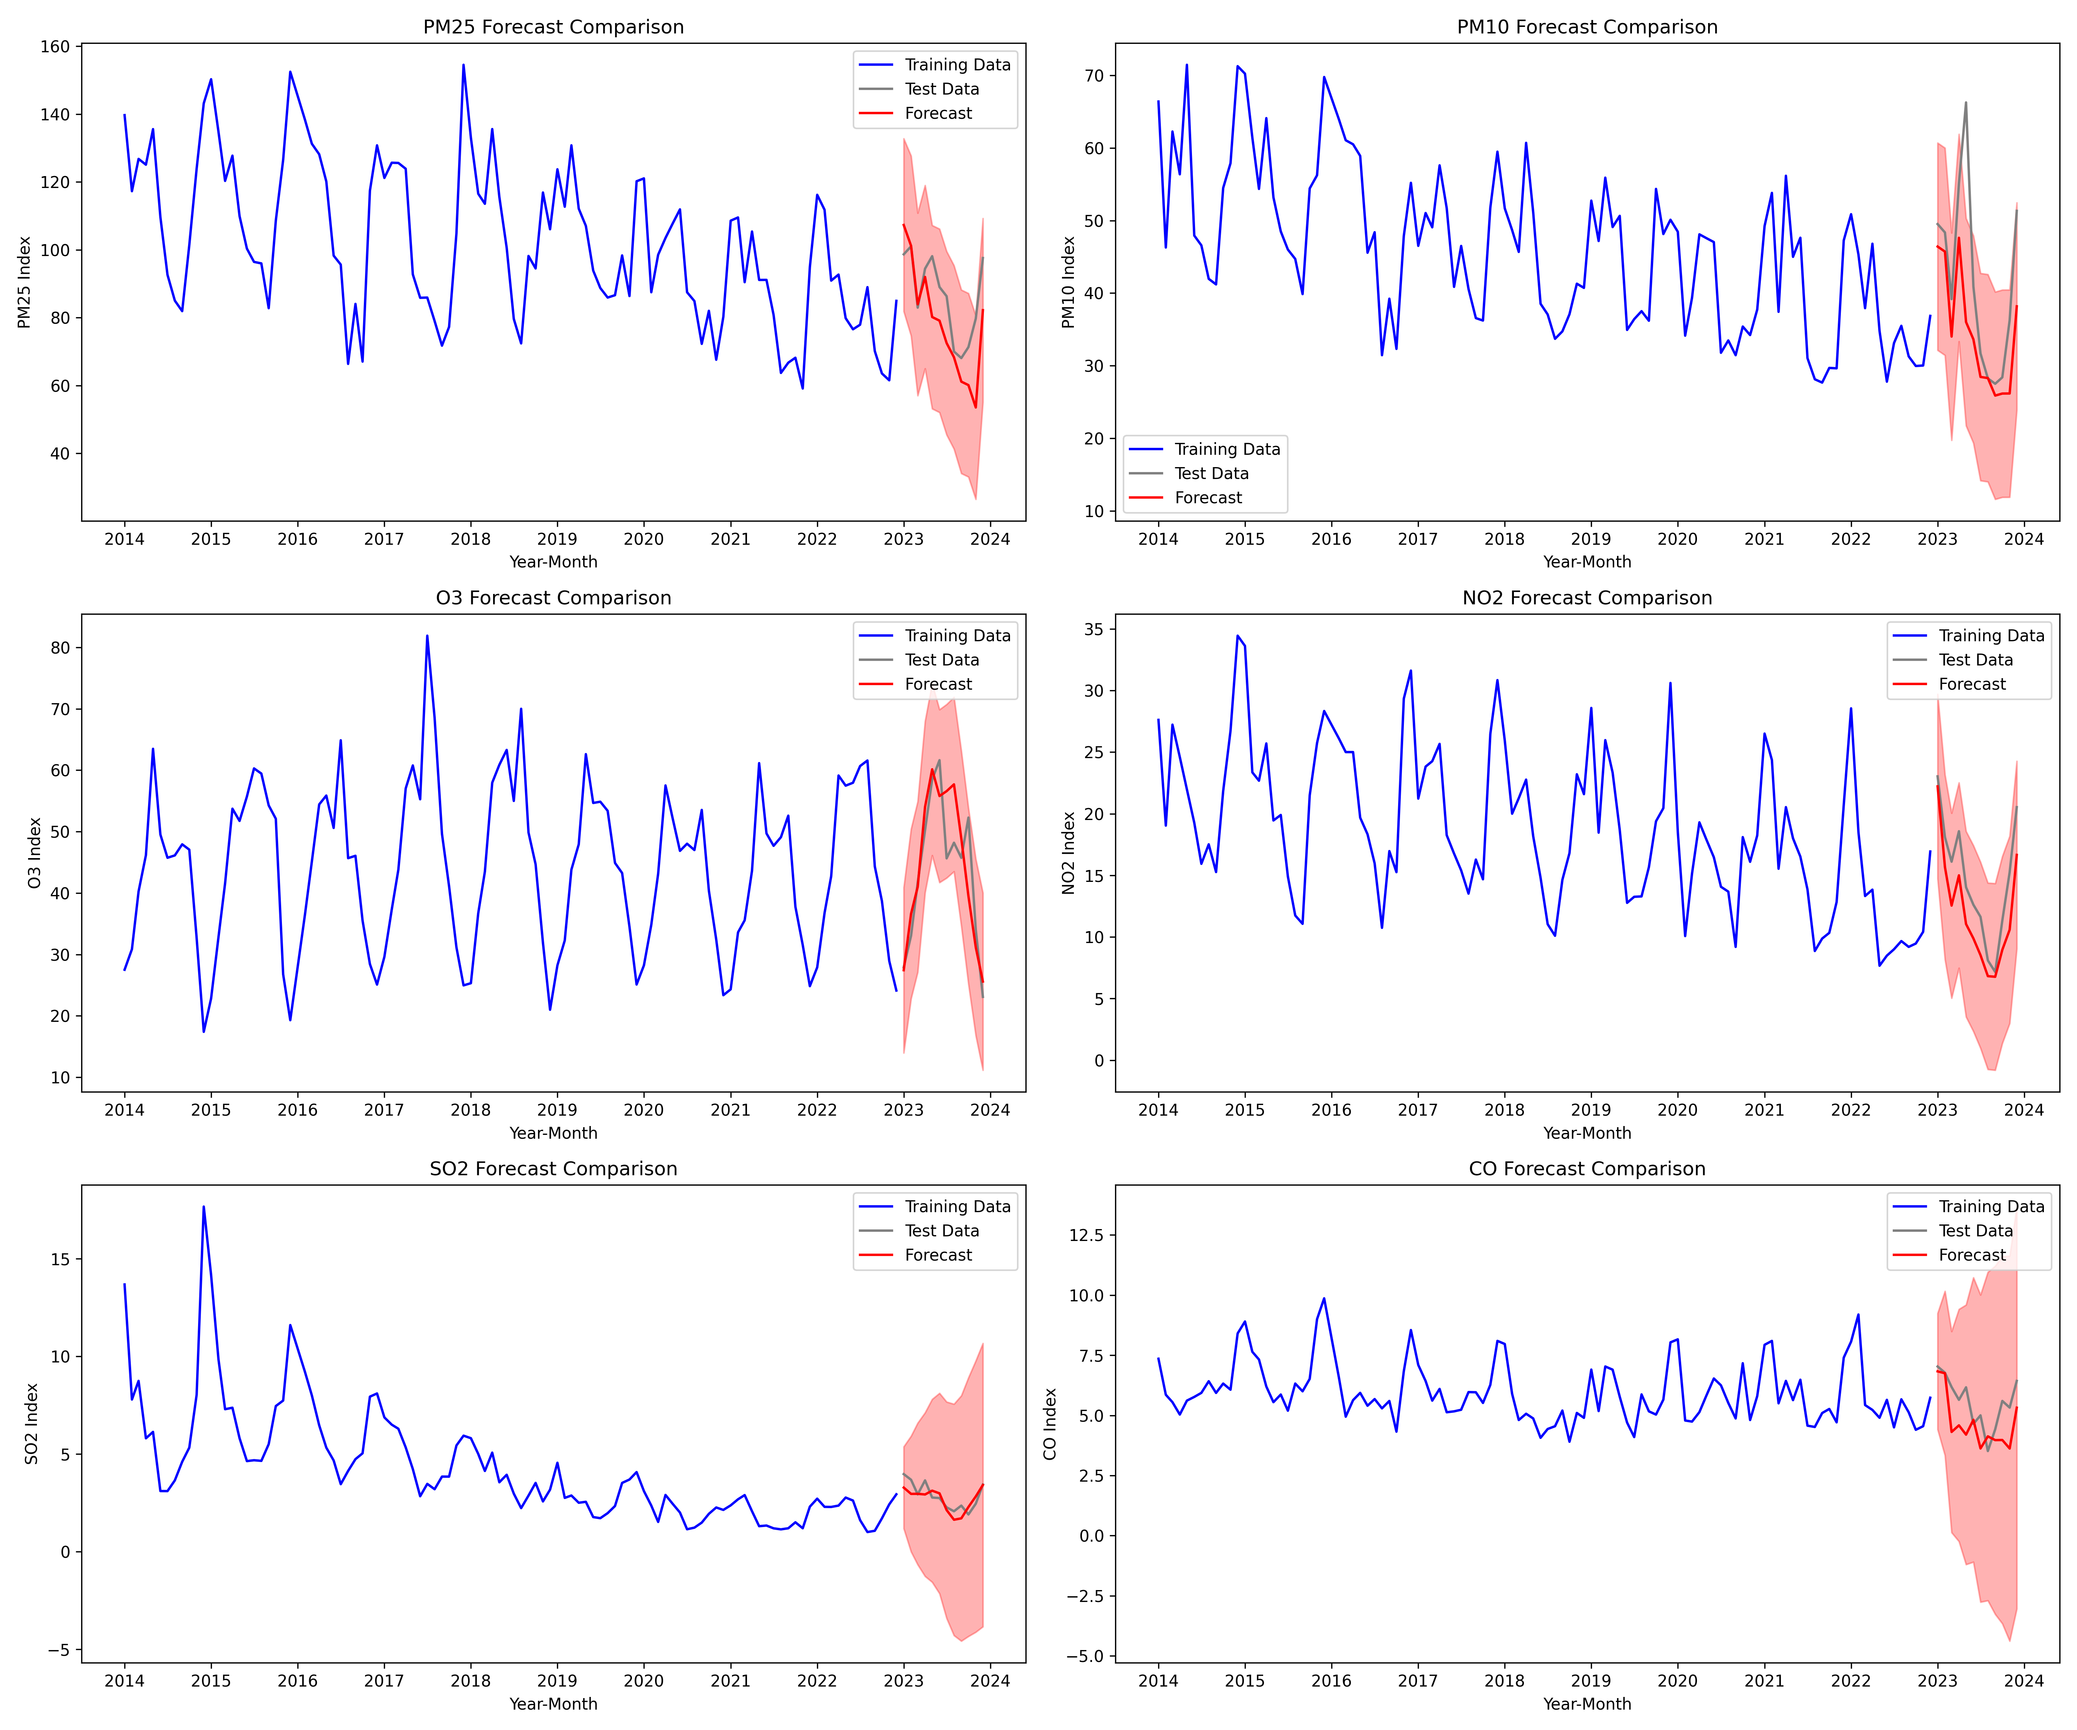
模型预测
利用2014-2022年数据
预测2023年全年指数

Slide 14
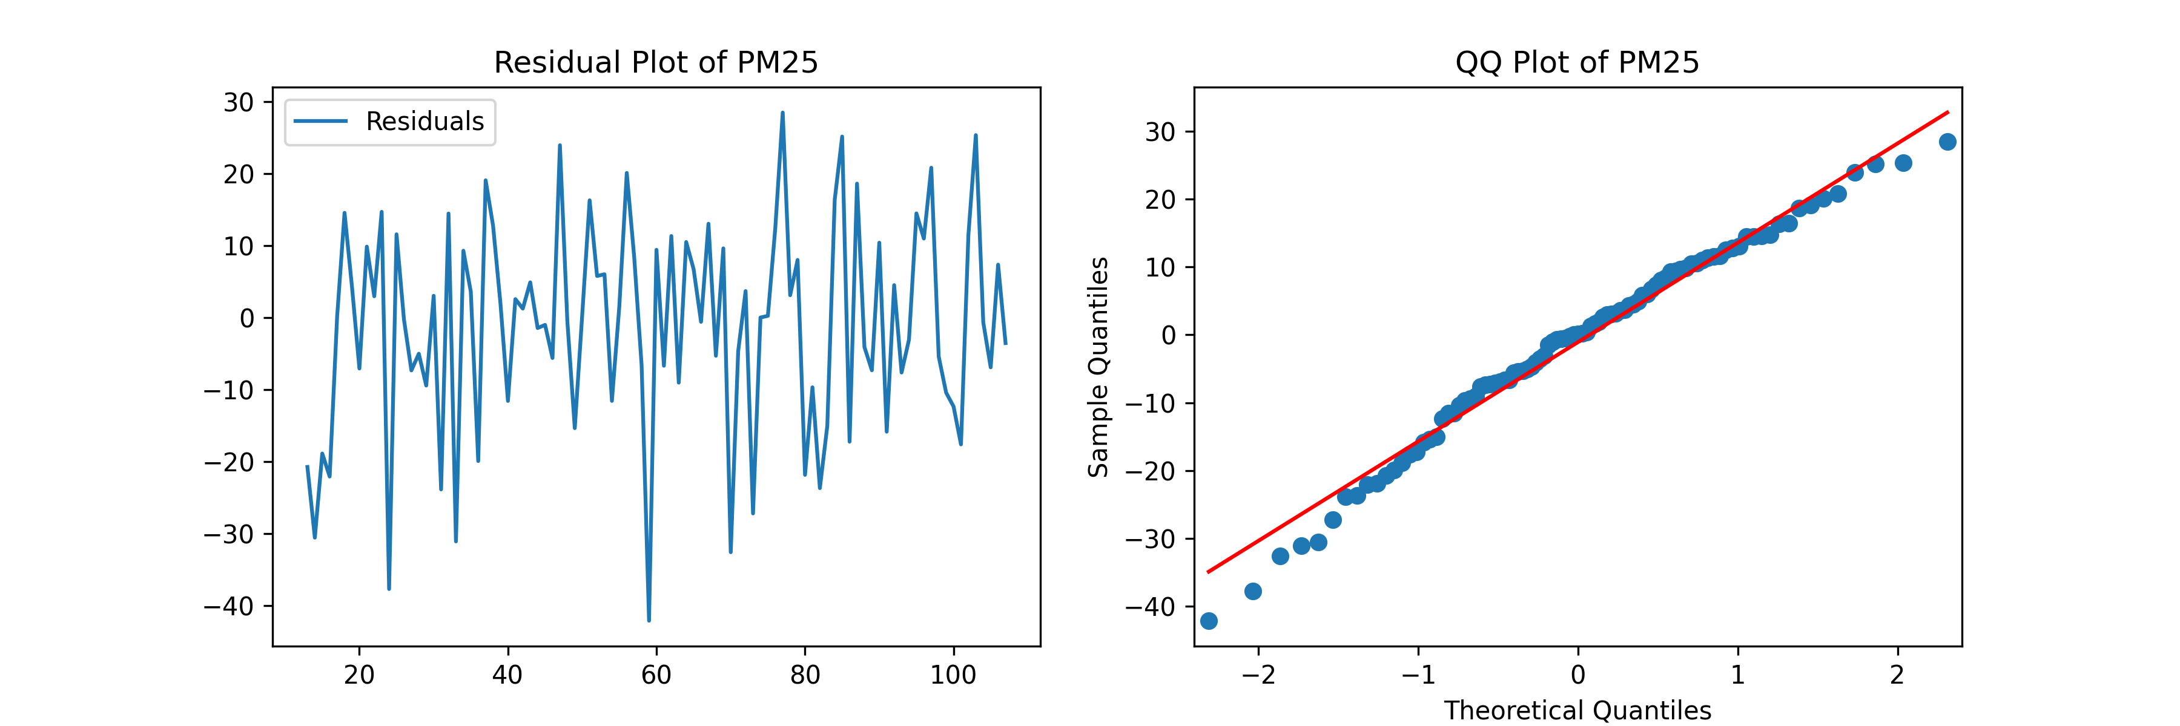
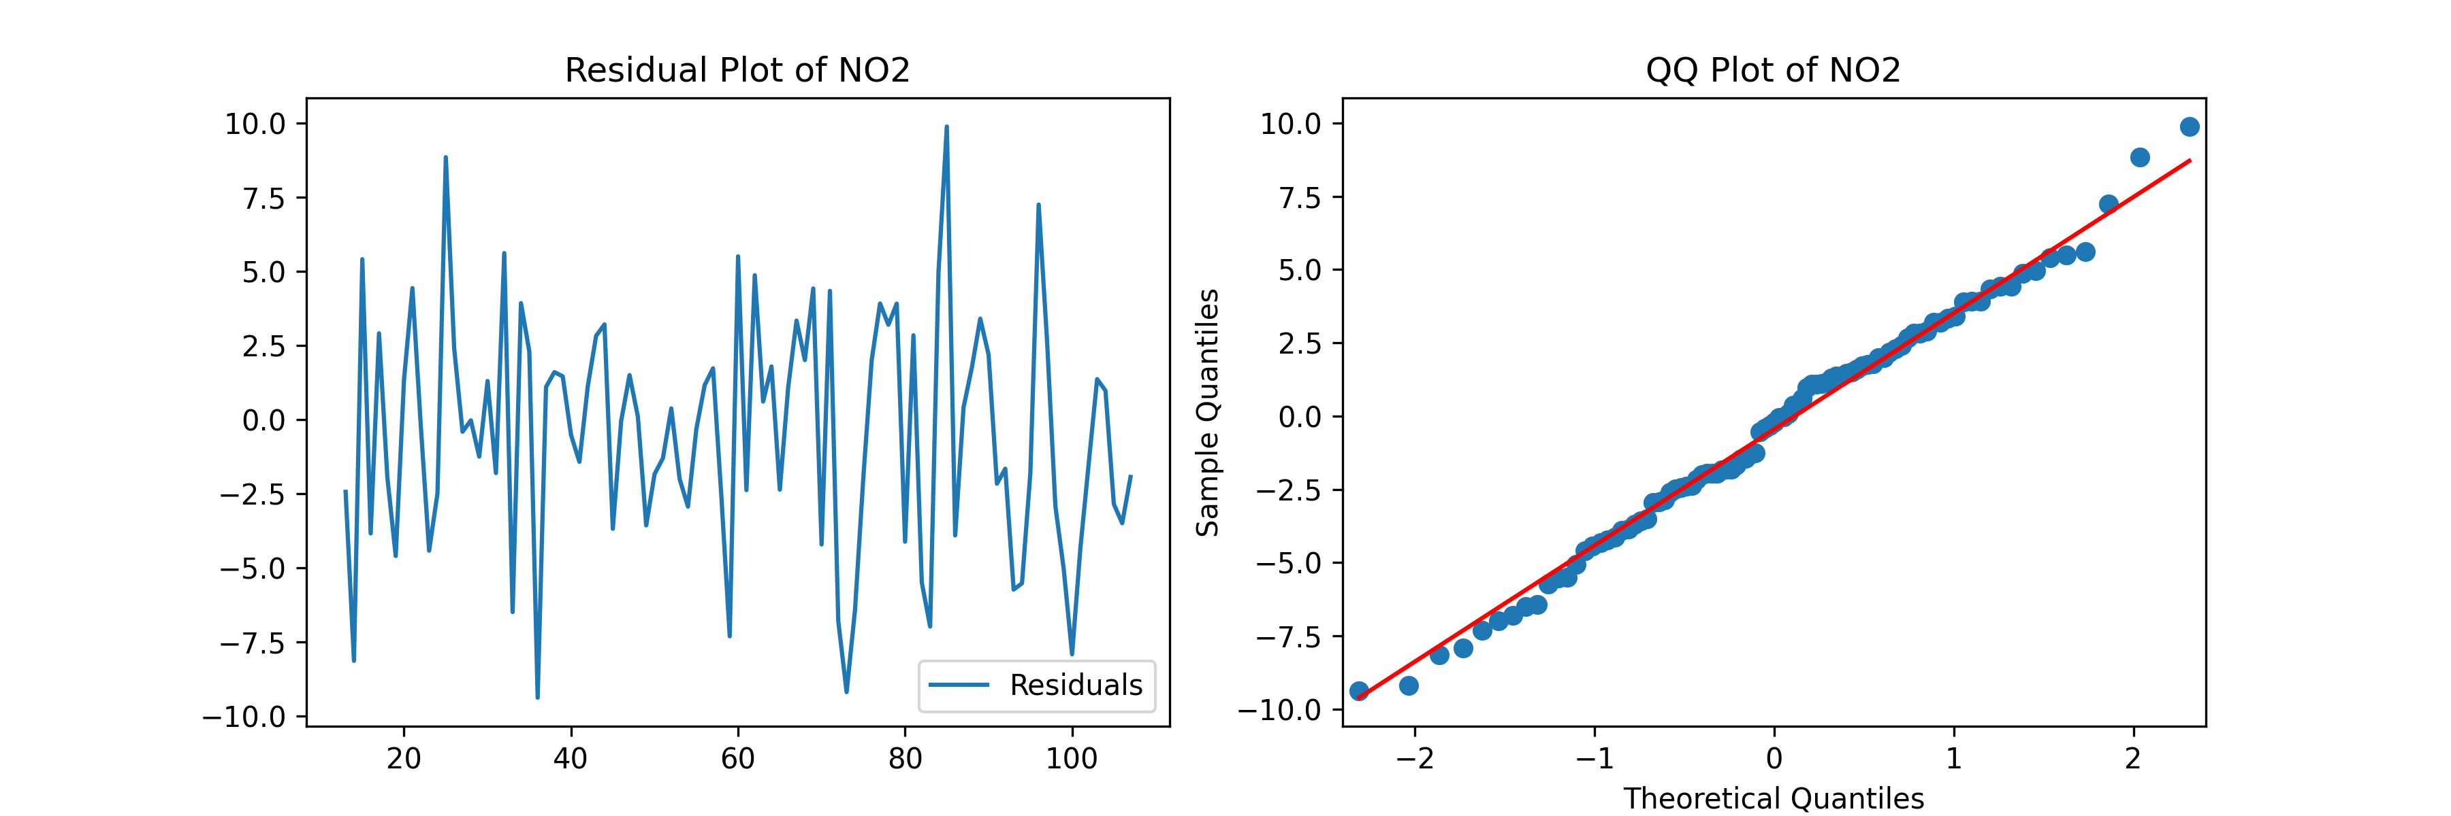
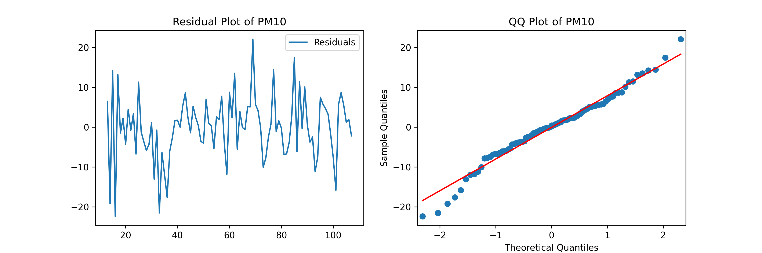
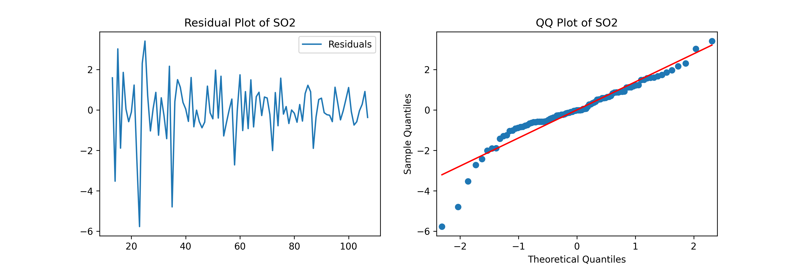
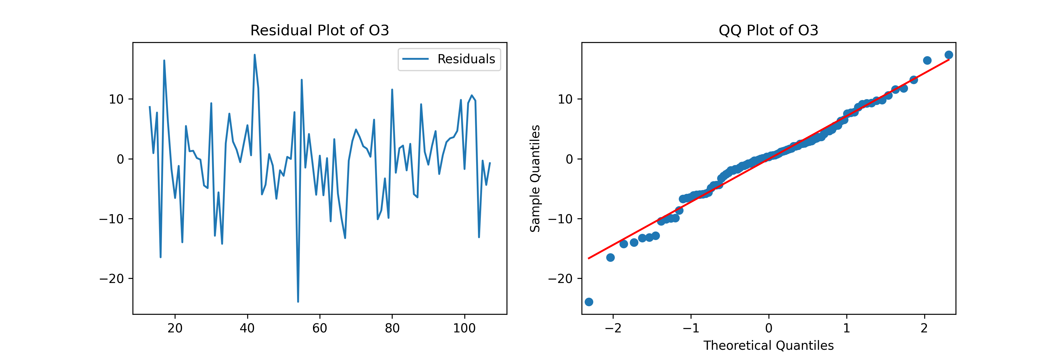
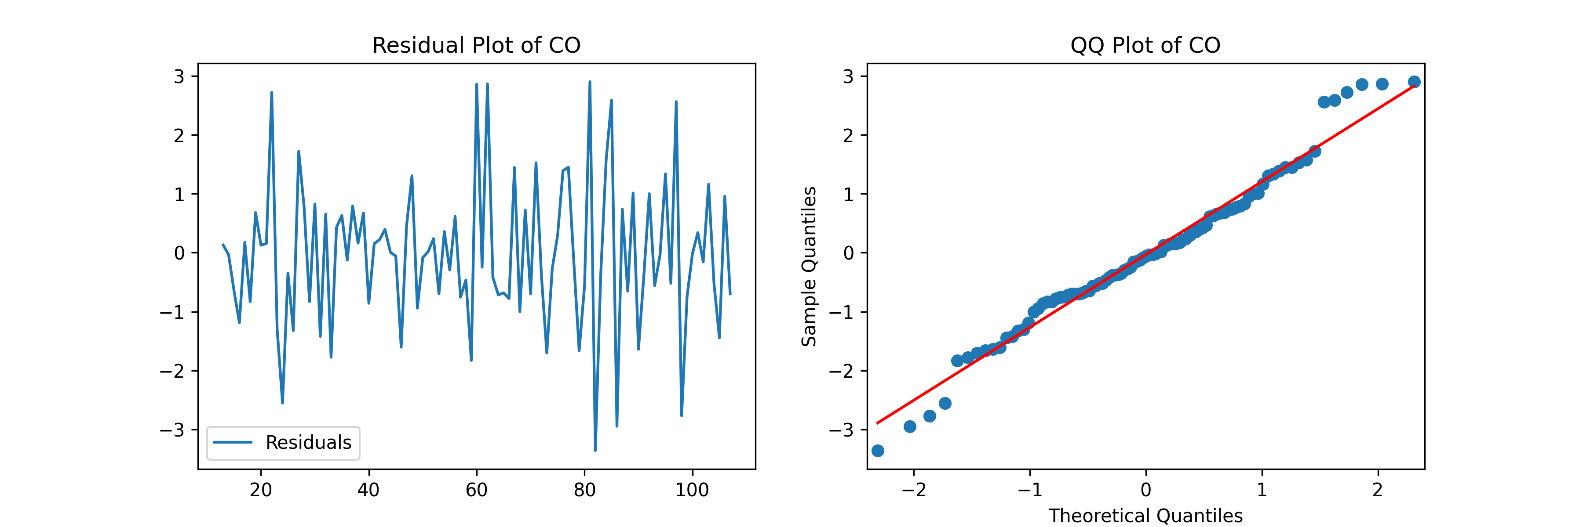
模型诊断：Q-Q图

Slide 15
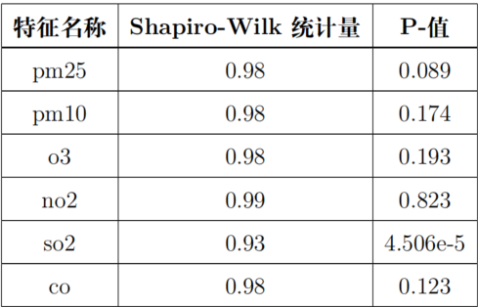
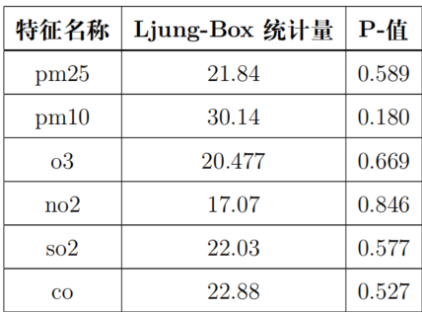
Shapiro-Wilk检验与Ljung-Box检验
除了SO2的模型，其他污染指数模型均通过正态性检验并且残差无自相关性

Slide 16
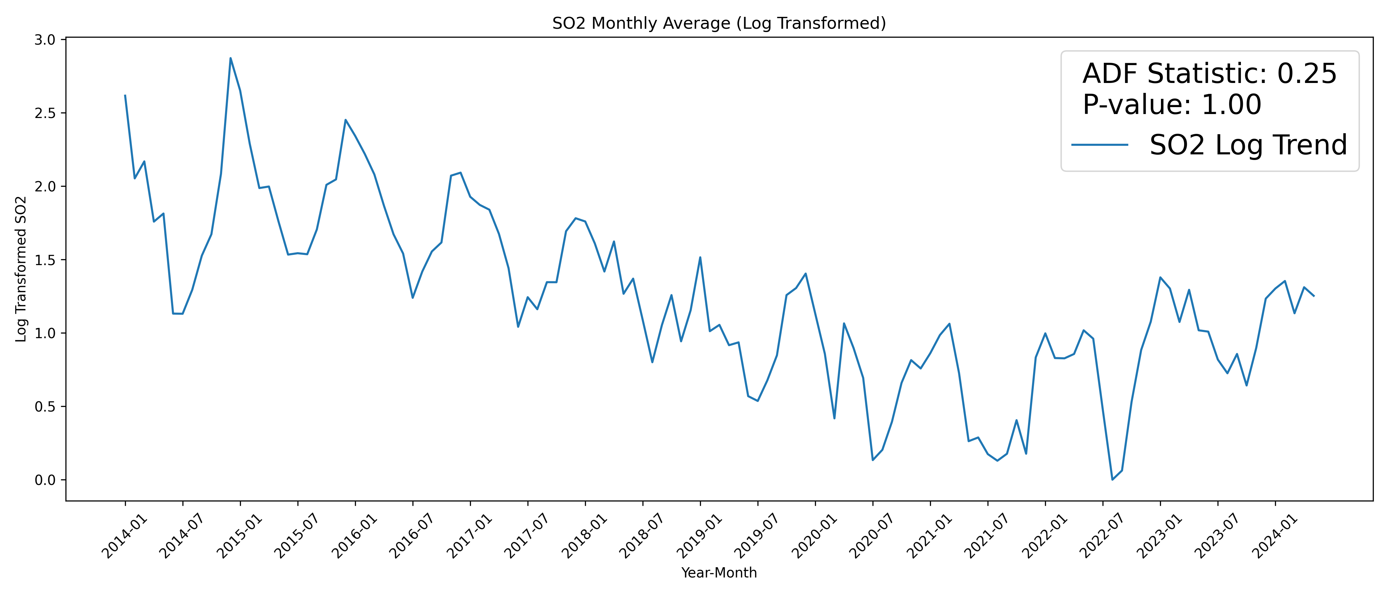
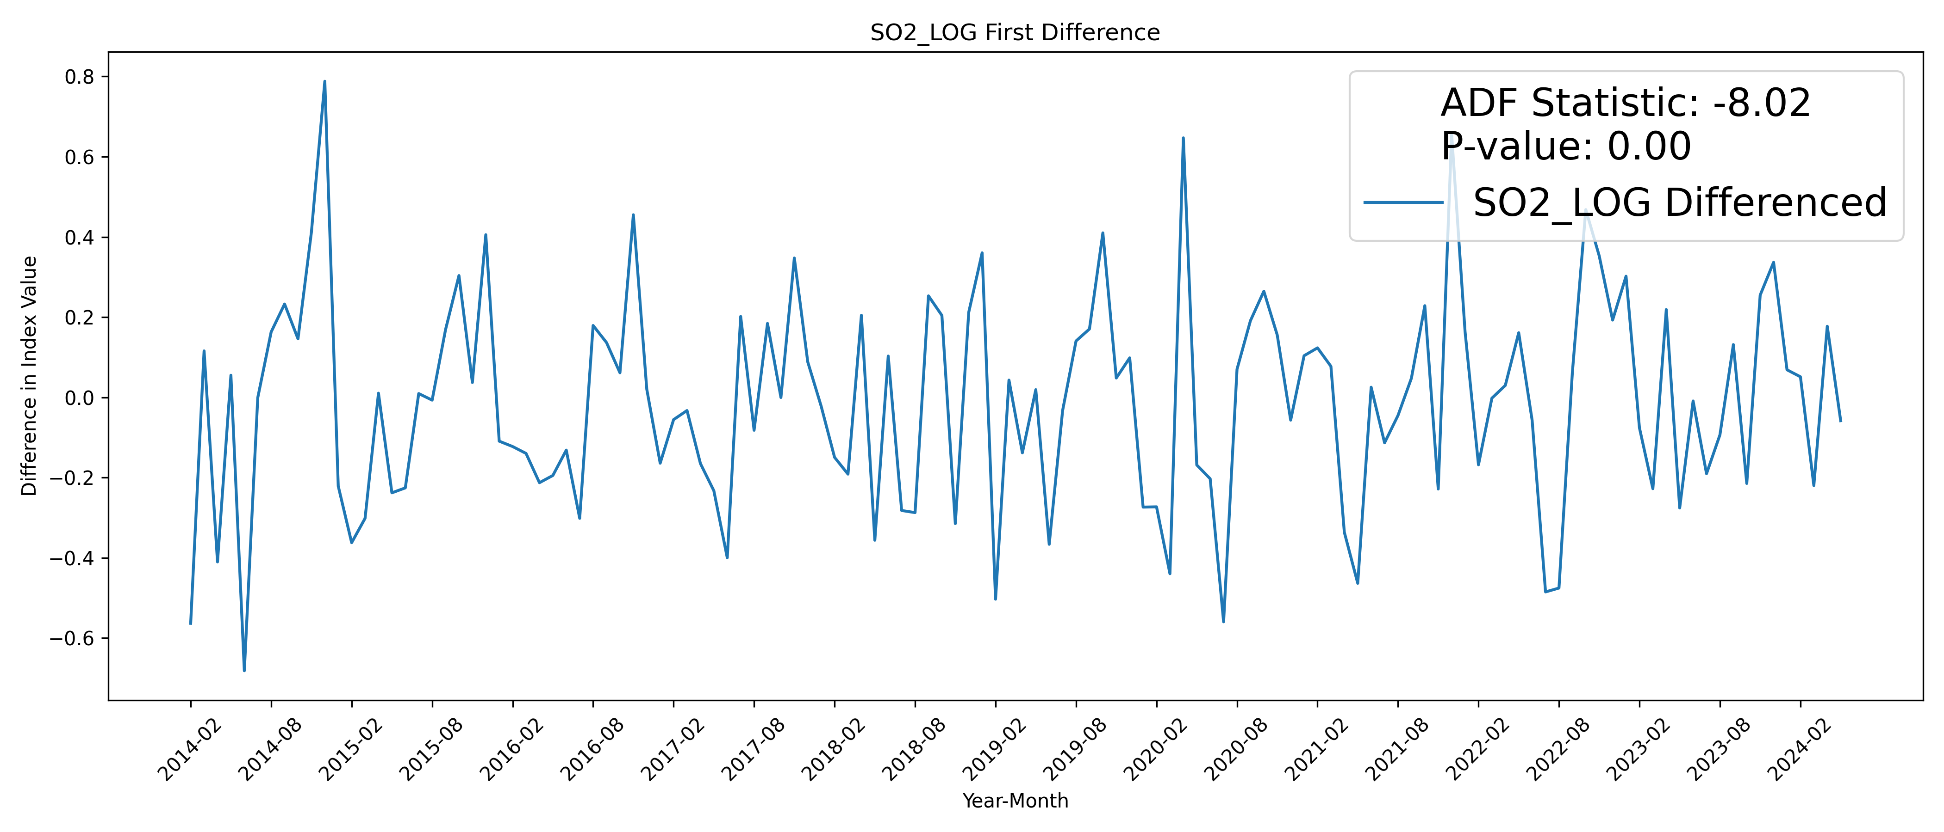
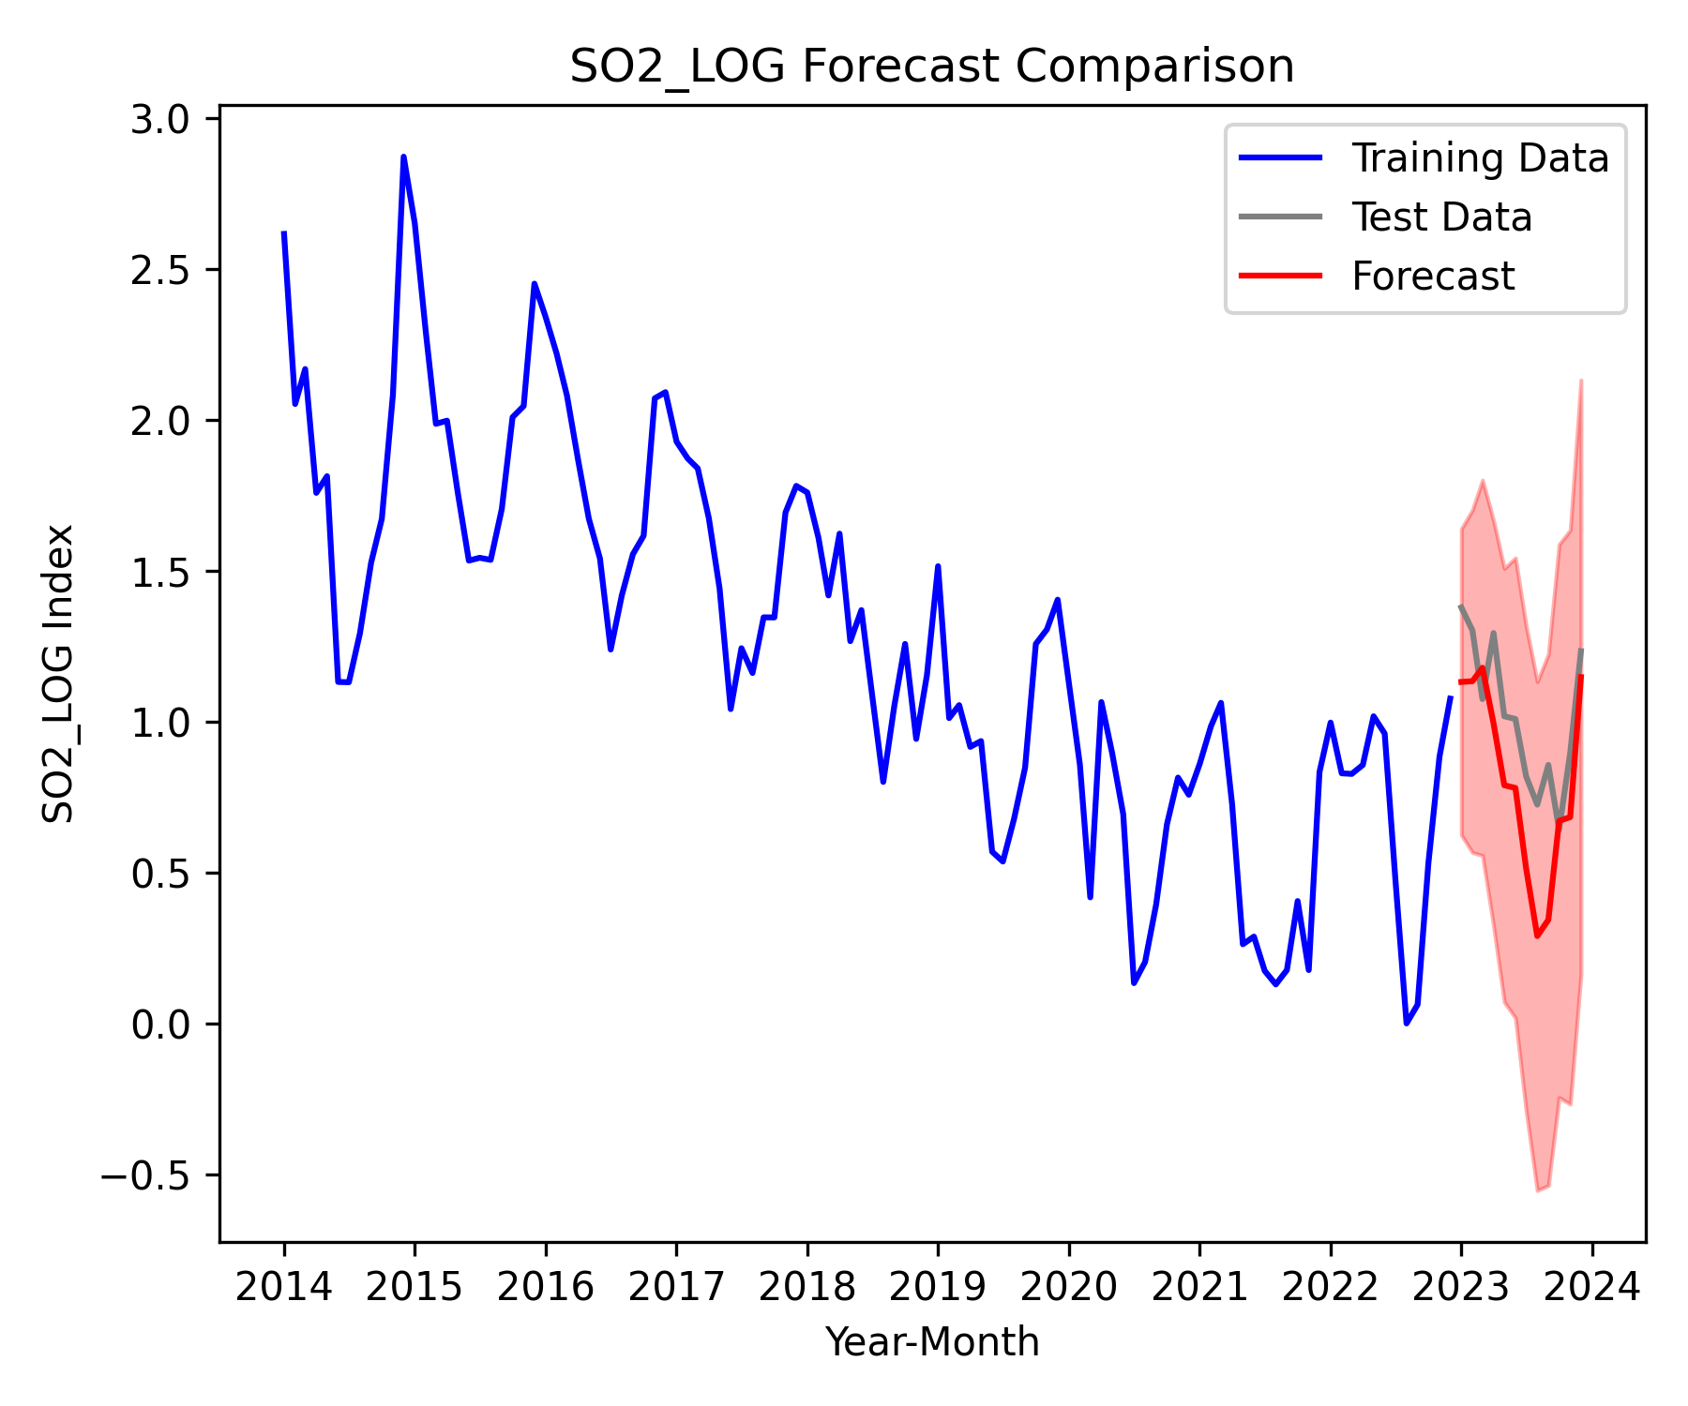
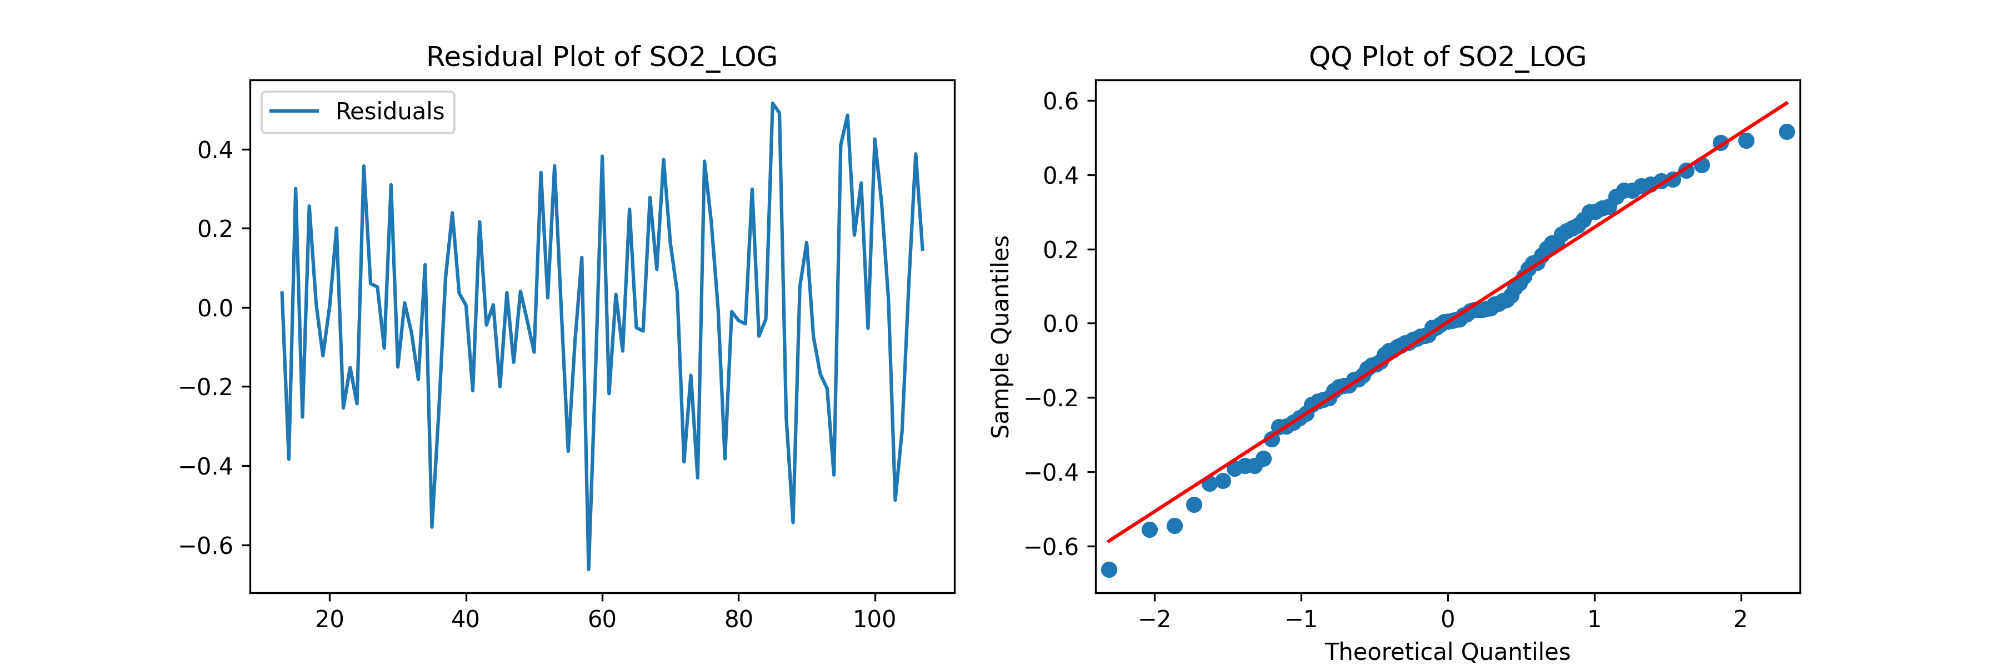
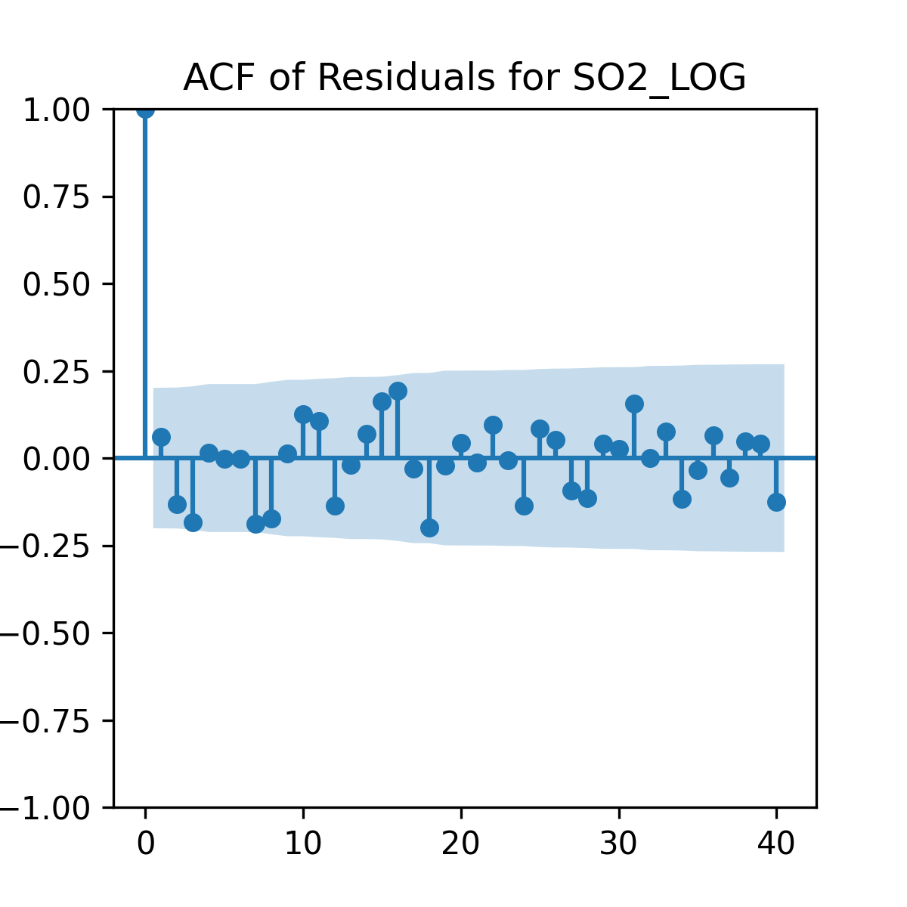
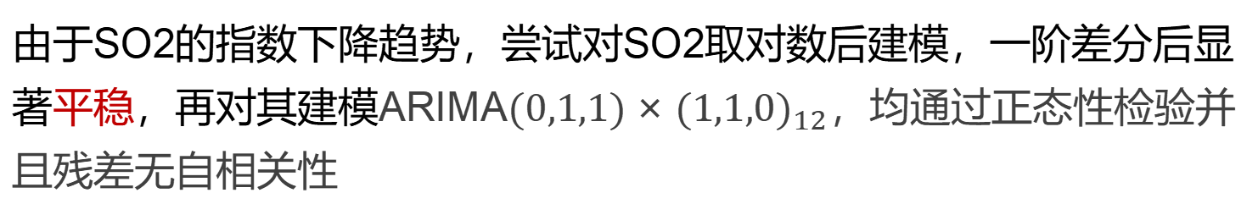
SO2重新建模
由于SO2的指数下降趋势，尝试对SO2取对数后建模，一阶差分后显著平稳，再对其建模ARIMA$(0,1,1)×{(1,1,0)}_{12}$，均通过正态性检验并且残差无自相关性

Slide 17
感谢

